Slide 1
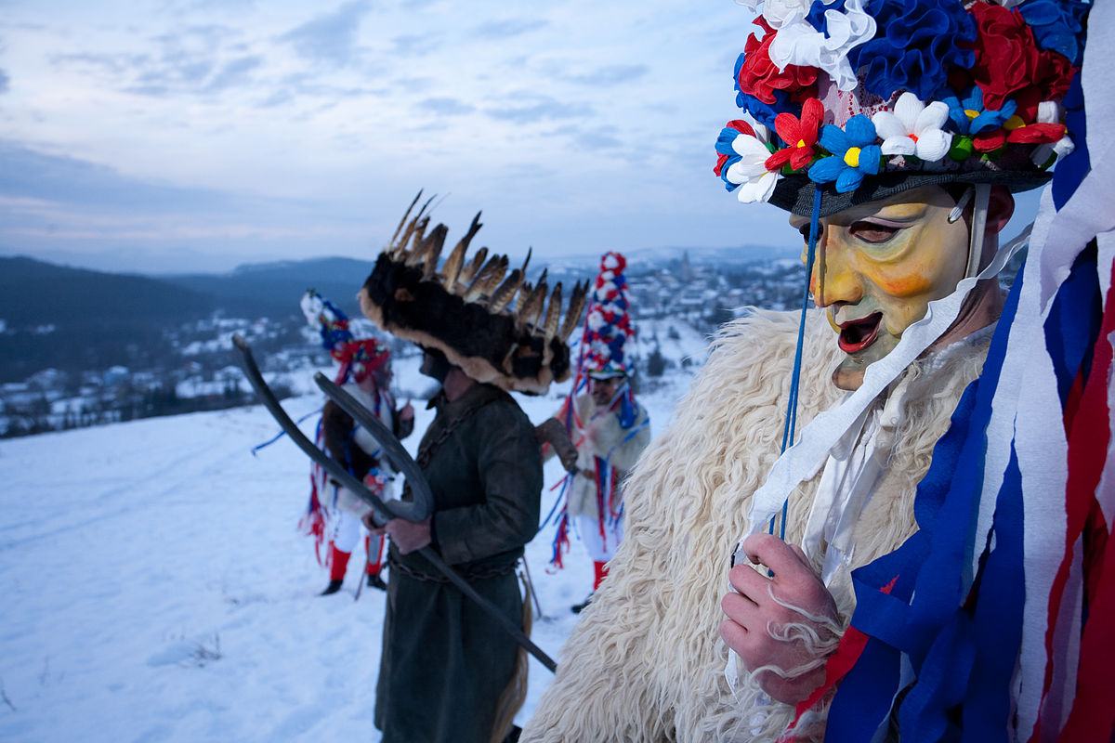
HRUŠIŠKI ŠKOROMATI, DREŽNIŠKI PUST IN BOROVO GOSTÜVAJE

Slide 2
ŠKOROMATI

Slide 3
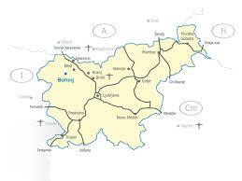
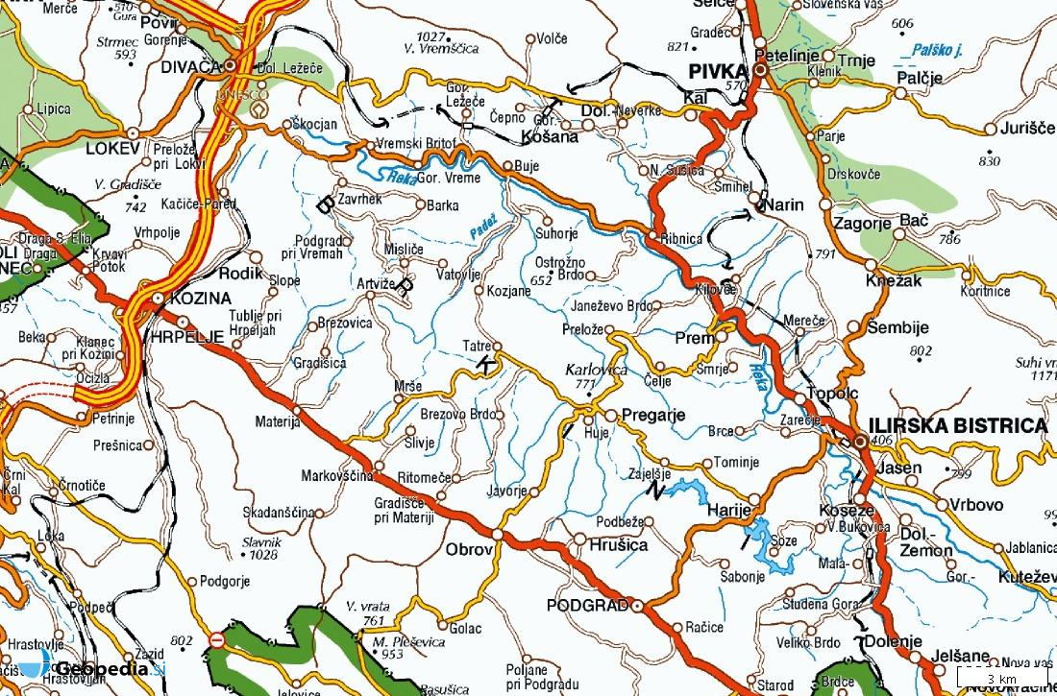
Gradišče,
Ritomeče,
Obrov,
Javorje,
Male Loče,
Podbeže,
Račice,
Hrušica in
Podgrad

Slide 4
prepoved v Čedadu - 1340
ZGODOVINA
pristne maske so se ohranile v Hrušici
maske iz poganskih časov

Slide 5
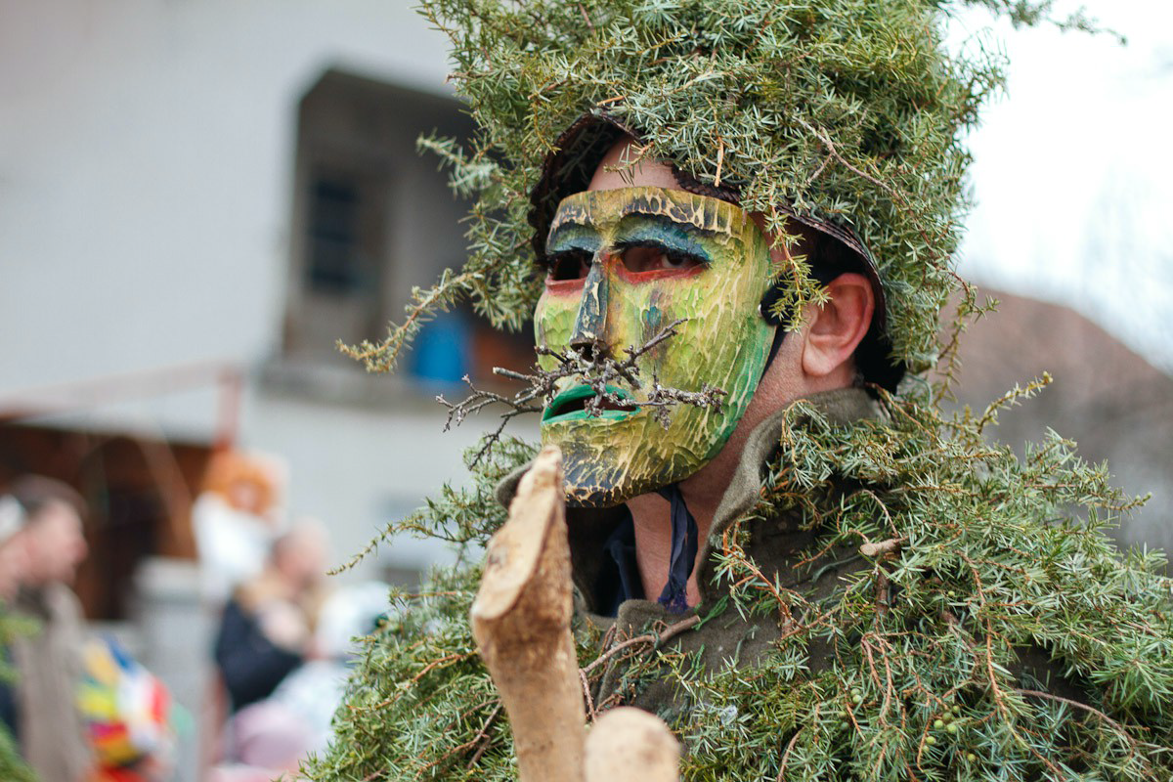
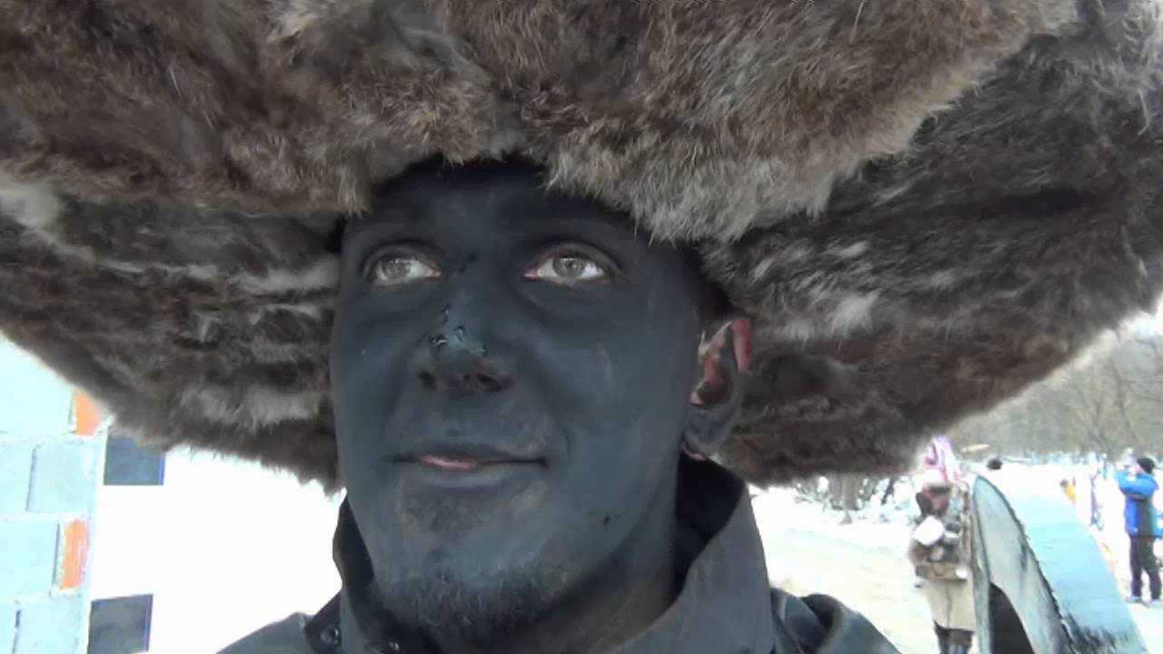
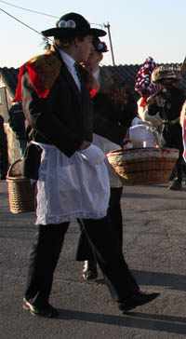
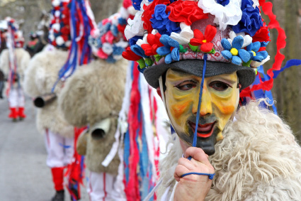
ti zeleni
pepeljuhar
škopit (črni kleščar)
NAJPOMEMBNEJŠE MASKE
poberin
sez zguonci

Slide 6
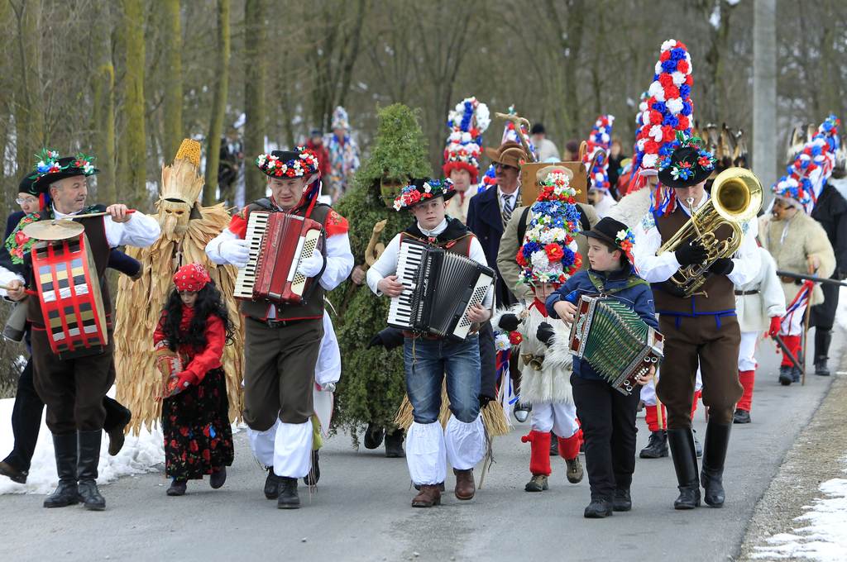
OSTALE MASKE
šišca
žandar
medved marko
ženin in nevesta
zdravnik
Turek
godci
kaminar
cigajnar in ciganka
ta debeli
kmet s cepcem
cunjar
kosec
sejalec
gozdar
cingesar
lovec
slikar
hudič
uporna kulca
pari v belem

Slide 7
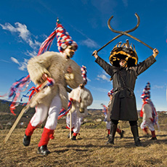
na štefanovo:
začetek priprav
delitev vlog
načrtovanje poteka
zaključek na pepelnično sredo
povorka na pustno soboto
POTEK
maske se razdelijo v dve skupini
pobirka s poberinom na čelu
sredi vasi postavijo slamnatega pusta
veseljačenje v gostilni

Slide 8
DREŽNIŠKI PUST

Slide 9
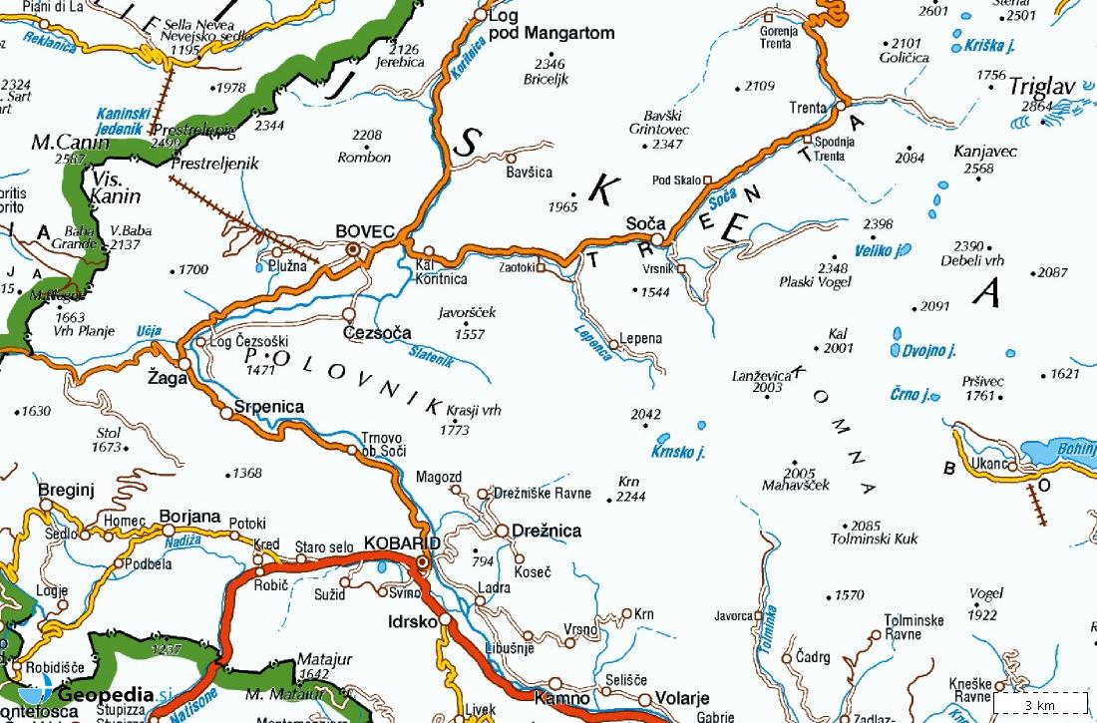
organizirajo fantje
bogate maske
dramsko dogajanje

Slide 10
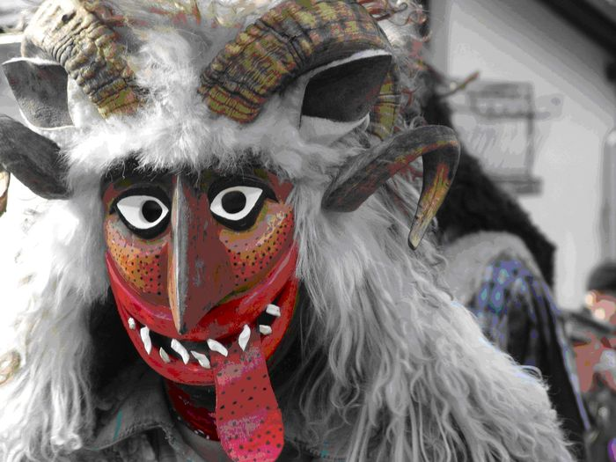
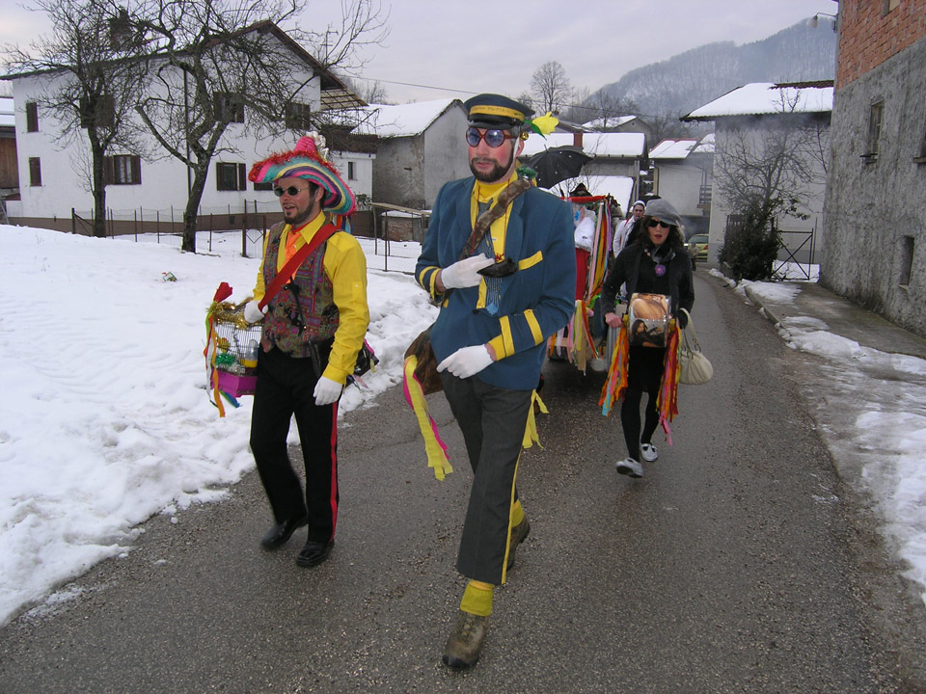
cgajnarji
ta grdi
loterija – vsak dobi
NAJPOMEMBNEJŠE MASKE
debeli policaj
petelinar

Slide 11
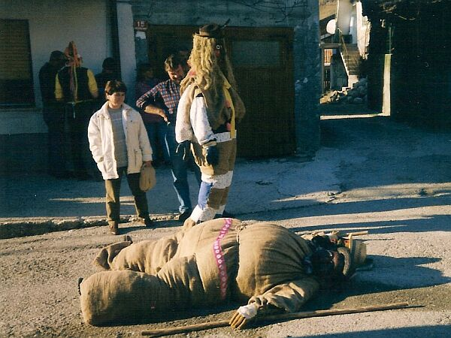
OSTALE MASKE
tisti ki vozi
Rezijan - bukare
hudič
ta lepi
zdravnik
pepo
ta stara dva
ta debel
policaj
godec

Slide 12
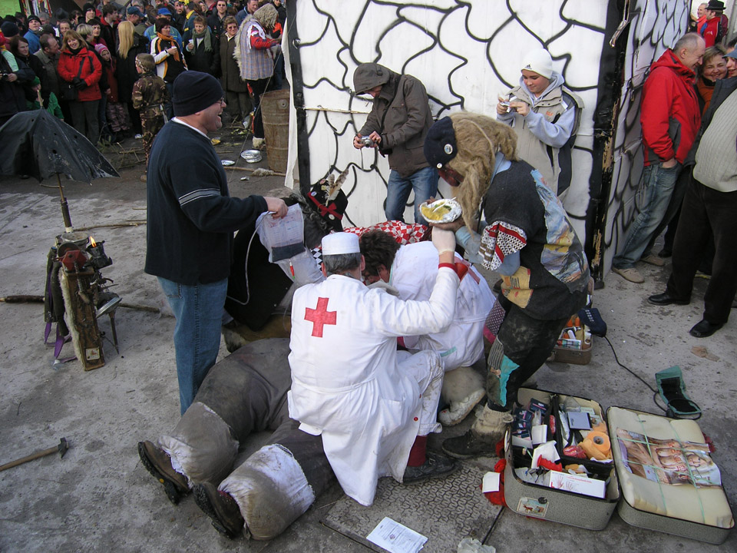
priprave:
fantovščina sprejme novince
delitev vlog
načrtovanje poteka
pred novim letom
zaključek na pustni torek (dramska igra o obsodbi pusta)
glasen sprevod po vasi na predvečer pustne sobote
POTEK
povorka na pustno soboto
maske se razdelijo v dve skupini
ta grdi:
jezijo in strašijo gledalce
ta lepi:
pobirka

Slide 13
BOROVO GOSTÜVAJE

Slide 14
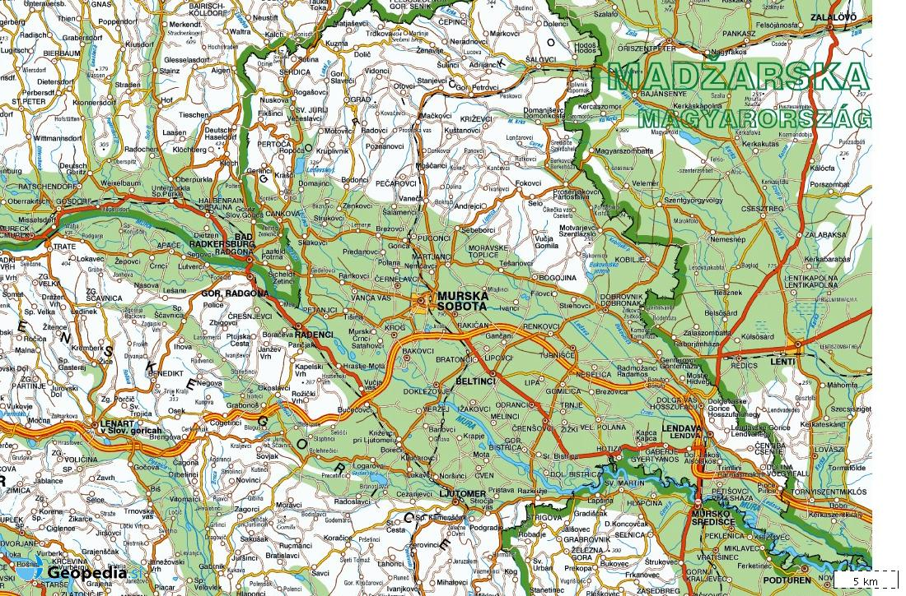
Prekmurje
predvsem evangeličanske vasi
včasih je bil namenjen smešenju neporočenih
kadarkoli okrog pusta

Slide 15
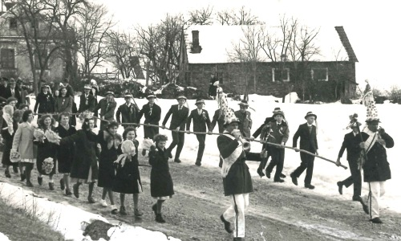
prvi pisni viri 1921
ZGODOVINA
posamezna že v 19. stol.
morda pred prvo svetovno vojno

Slide 16
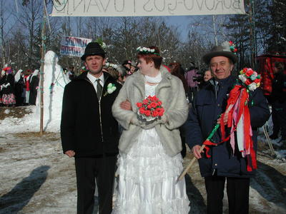
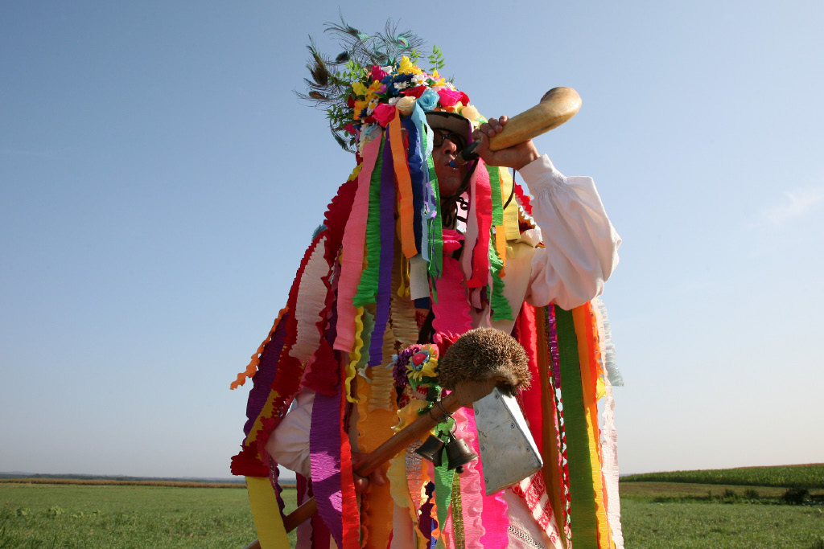
mladoženec
sneja
pop ali farar
NAJPOMEMBNEJŠE MASKE
pozvačin
obrtniki

Slide 17
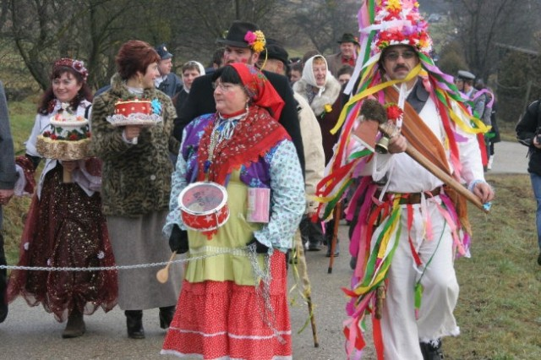
OSTALE MASKE
oče
drüžabni
delilke peciva
mati
pozvačin
ženska z južino
starešina
turbaš
gostinska strežba
starešica
muzikantje (ansanbel)
redarstvo
posvalbice
povezovalec
vabovci
harmonikaš
frizerke
fotograf
rešetar
kopinar
žlajfar
marelaš
roraš
čistilec čevljev
mate pa ne date
bosnjak
ponvar
drotar
poštaš
medicina
ciganice
lopov
mežnar
merilci
sodnija
cestar
koula majster
fašenk
gozdni liki...

Slide 18
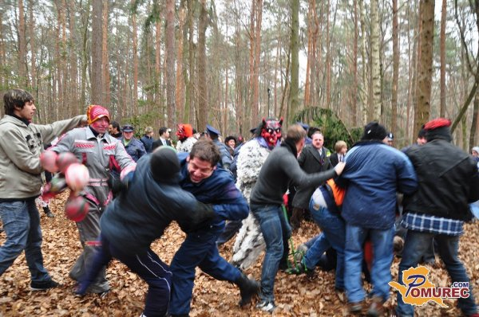
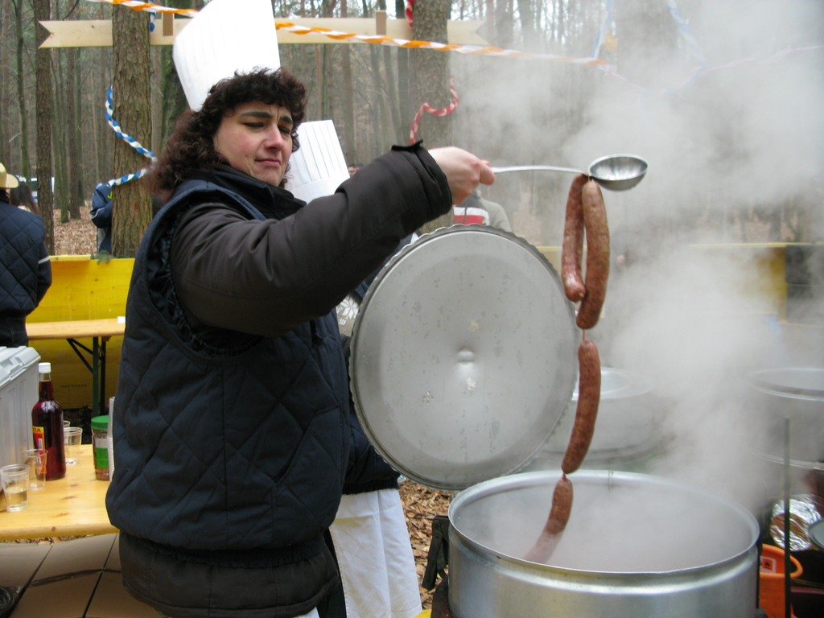
priprave:
novembra
izdelava cvetja
maske
Svatba
razveza
zjutraj pred gasilskim domom
POTEK
v gozdu:
pridiga
poroka
sekanje bora

Slide 19
HVALA ZA POZORNOST

Slide 20
Viri in literatura
1. MÖDERNDORFER V. Verovanja, uvere in obi aji Slovencev. č Celje: Družba sv.
Mohorja, 1946.
2. SLOVENSKI veliki leksikon. Ljubljana: Mladinska knjiga, 2007. (2: BI – DE)
3. SLOVENSKI veliki leksikon. Ljubljana: Mladinska knjiga, 2007. (11: ST – TU)
4. BOROVO gostüvanje. [elektronski vir]. 2012. [citirano: 18. sep. 2014; 10:56].
Dostopno na URL-naslovu:
http://www.mizks.gov.si/fileadmin/mk.gov.si/pageuploads/Ministrstvo/Postopki/dedis
cina/ziva_dediscina/Rzd-02_00003.pd
5. ŠKOROMATI. [elektronski vir]. 2013. [citirano: 18. sep. 2014; 10:56]. Dostopno na
URL-naslovu:http://www.skoromati.si/
6. DREŽNIŠKI pust. [elektronski vir]. 2002. [citirano 18. sep. 2014; 11:02]. Dostopno
na URL-naslovu:http://www.turizem-kranjc.si/drezniski_pust-1.pdf

